Slide 1
OCR – Single Layer Perceptron
Integrantes:
Alzamora Deza, Andre Israel
Quiche Merizalde, Guillermo Josué
Quesada Chumbes, Alexis Anderson
García Alejandro, Mario Ricardo

Slide 2
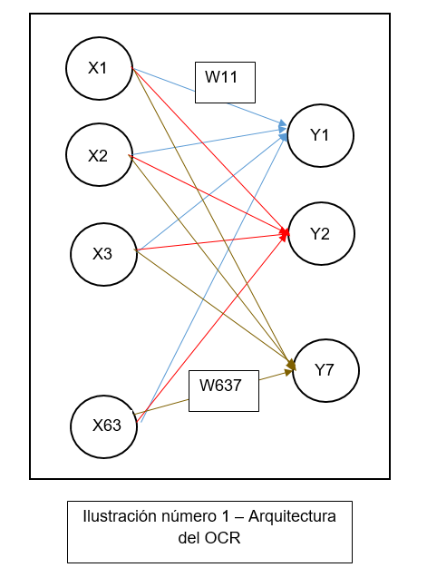
ARQUITECTURA

Slide 3
Logica

Slide 4
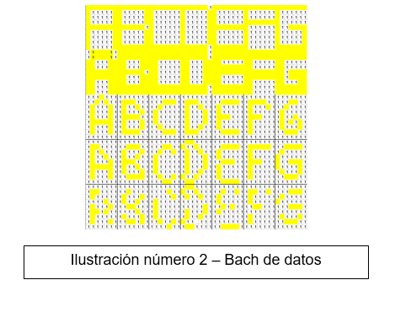
BACH

Slide 5
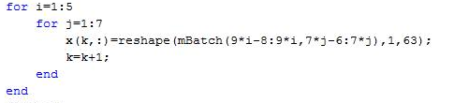
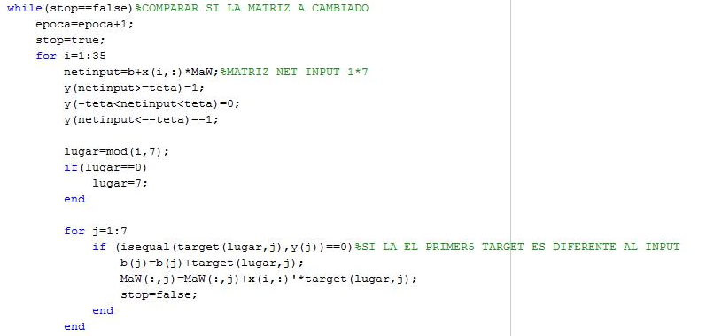
Codigo

Slide 6
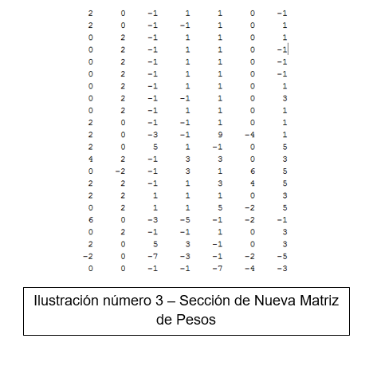
MATRIZ DE PESOS ACTUALIZADOS

